Slide 1
Probabilidade e Estatística Aplicadas à Contabilidade I
Prof. Dr. Marcelo Botelho da Costa Moraes
mbotelho@usp.br
www.marcelobotelho.com

Slide 2
Introdução à Probabilidade
Capítulo 4
Parte B

Slide 3
Introdução à Probabilidade
Experimentos, Regras de Contagem e Atribuindo Probabilidades
Eventos e suas Probabilidades
Algumas Relações Básicas de Probabilidade
Probabilidade Condicional
Teorema de Bayes

Slide 4
Teorema de Bayes
Muitas vezes começamos análise de probabilidade com probabilidades a priori
Então, a partir de um exemplo de relatório, ou um teste do produto obtemos algumas informações adicionais
Dada esta informação, podemos calcular probabilidades revistas ou probabilidades a posteriori
Teorema de Bayes fornece os meios para a revisão das probabilidades a priori
Probabilidades
a Priori
Nova
Informação
Aplicação do
Teorema de
Bayes
Probabilidades
a Posteriori

Slide 5
Teorema de Bayes
Exemplo: L. S. Clothiers
A proposta de um shopping center dará uma forte concorrência para as empresas do centro da cidade, como é o caso da L. S. Clothiers. Se o shopping for construído o proprietário da L. S. Clothiers sente que seria melhor se mudar para ele
O shopping não pode ser construído a menos que uma mudança de zoneamento seja aprovada pela prefeitura da cidade. O conselho de planejamento deve primeiro fazer uma recomendação, a favor ou contra a mudança de zoneamento, para o município

Slide 6
Teorema de Bayes
Probabilidades a Priori
Seja
Usando julgamento subjetivo:
A₁ = a prefeitura aprova a mudança de zoneamento
A₂ = a prefeitura recusa a mudança de zoneamento
P(A₁) = 0,7; P(A₂) = 0,3

Slide 7
Teorema de Bayes
Nova informação
O conselho de planejamento tem recomendado contra a mudança de zoneamento. Assim, se B indica o evento de uma recomendação negativa por parte do conselho de planejamento. Dado que B ocorreu, a L.S. Clothiers revisa as probabilidades de que a Prefeitura Municipal irá aprovar ou desaprovar a mudança de zoneamento?

Slide 8
Teorema de Bayes
Probabilidade Condicional
Histórico com o conselho de planejamento e a Prefeitura Municipal tem indicado:
Então:
P(B|A₁) = 0,2
P(B|A₂) = 0,9
P(B^{C}|A₁) = 0,8
P(B^{C}|A₂) = 0,1

Slide 9
Teorema de Bayes
Diagrama de Árvore
Prefeitura
Conselho de
Planejamento
Resultados
Experimentais
P(B|A₁) = 0,2
P(A₁ ∩ B) = 0,14
P(A₁) = 0,7
P(A₁ ∩ B^{c}) = 0,56
P(B^{c}|A₁) = 0,8
P(B|A₂) = 0,9
P(A₂ ∩ B) = 0,27
P(A₂) = 0,3
P(A₂ ∩ B^{c}) = 0,03
P(B^{c}|A₂) = 0,1

Slide 10
Teorema de Bayes
Para encontrar a probabilidade a posteriori de que o evento A_{i} irá ocorrer uma vez que o evento B ocorreu, nós aplicamos o Teorema de Bayes
O Teorema de Bayes é aplicável quando os eventos para os quais queremos calcular probabilidades a posteriori são mutuamente exclusivos e sua união é o espaço amostral inteiro.
$$P\left(A_{i} | B\right)=\frac{P\left(A_{i}\right)P(B|A_{i})}{P\left(A_{1}\right)P\left(B | A_{1}\right)+P\left(A_{2}\right)P\left(B | A_{2}\right)+…+P\left(A_{n}\right)P(B|A_{n})}$$

Slide 11
Teorema de Bayes
Probabilidades a Posteriori
Dada a recomendação do conselho de planejamento de não aprovar a alteração de zoneamento, revisamos as probabilidades anteriores, como segue:
$$P\left(A_{1} | B\right)=\frac{P\left(A_{1}\right)P(B|A_{1})}{P\left(A_{1}\right)P\left(B | A_{1}\right)+P\left(A_{2}\right)P\left(B | A_{2}\right)}$$
$$=\frac{(0,7)(0,2)}{\left(0,7\right)\left(0,2\right)+(0,3)(0,9)}$$
= 0,34

Slide 12
Teorema de Bayes
Conclusão
A recomendação do conselho de planejamento é uma boa notícia para L.S. Clothiers. A probabilidade a posteriori da prefeitura da cidade aprovar a mudança de zoneamento é 0,34 em comparação com uma probabilidade anterior de 0,70

Slide 13
Abordagem Tabular
Passo 1
Prepare três colunas:
Coluna 1: Os eventos mutuamente exclusivos para os quais as probabilidades a posteriori são desejadas
Coluna 2: As probabilidades a priori para os eventos
Coluna 3: As probabilidades condicionais da nova informação dado cada evento

Slide 14
Abordagem Tabular
(1)
(2)
(3)
(4)
(5)
Probabilidades
a Priori
P(A_{i})
Probabilidades
Condicionais
P(B|A_{i})
Eventos
A_{i}
A₁
A₂
0,2
0,9
0,7
0,3
1,0

Slide 15
Abordagem Tabular
Passo 2
Coluna 4: Calcule as probabilidades conjuntas para cada evento e da nova informação B usando a lei da multiplicação Multiplique as probabilidades a priori na coluna 2 pelas respectivas probabilidades condicionais na coluna 3
Isto é, $P\left(A_{i}∩B\right)=P\left(A_{i}\right)P(B|A_{i})$

Slide 16
Abordagem Tabular
(1)
(2)
(3)
(4)
(5)
Probabilidades
a Priori
P(A_{i})
Probabilidades
Condicionais
P(B|A_{i})
Probabilidades
Conjuntas
P(A_{i} ∩ B)
Eventos
A_{i}
A₁
A₂
0,2
0,9
0,14
0,27
0,7
0,3
1,0
0,7 x 0,2

Slide 17
Abordagem Tabular
Passo 2 (continuação)
Vemos que há uma probabilidade de 0,14 da prefeitura aprovar a mudança de zoneamento e de uma recomendação negativa por parte do conselho de planejamento Há uma probabilidade de 0,27 da prefeitura recusar a mudança de zoneamento e de uma recomendação negativa por parte do conselho de planejamento

Slide 18
Abordagem Tabular
Passo 3
Coluna 4
Soma das probabilidades conjuntas. A soma é a probabilidade da informação nova, P(B). A soma 0,14 + 0,27 mostra uma probabilidade global de 0,41 de uma recomendação negativa por parte do conselho de planejamento

Slide 19
Abordagem Tabular
(1)
(2)
(3)
(4)
(5)
Probabilidades
a Priori
P(A_{i})
Probabilidades
Condicionais
P(B|A_{i})
Probabilidades
Conjuntas
P(A_{i} ∩ B)
Eventos
A_{i}
A₁
A₂
0,2
0,9
0,14
0,27
0,7
0,3
1,0
P(B) = 0,41

Slide 20
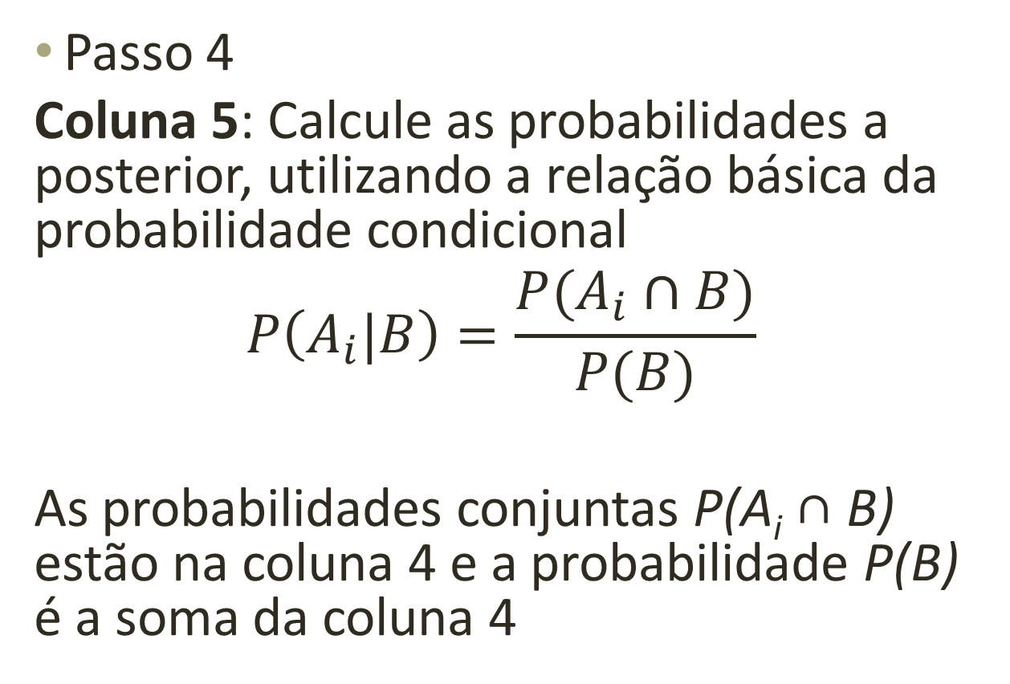
Abordagem Tabular
Passo 4
Coluna 5: Calcule as probabilidades a posterior, utilizando a relação básica da probabilidade condicional
$$P\left(A_{i}|B\right)=\frac{P(A_{i}∩B)}{P(B)}$$
As probabilidades conjuntas P(A_{i} ∩ B) estão na coluna 4 e a probabilidade P(B) é a soma da coluna 4

Slide 21
Abordagem Tabular
(1)
(2)
(3)
(4)
(5)
Probabilidades
a Priori
P(A_{i})
Probabilidades
Condicionais
P(B|A_{i})
Probabilidades
Conjuntas
P(A_{i} ∩ B)
Probabilidades
a Posteriori
P(A_{i} |B)
Eventos
A_{i}
A₁
A₂
0,2
0,9
0,14
0,27
0,7
0,3
1,0
0,3415
0,6585
1,0000
P(B) = 0,41
0,14/0,41

Slide 22
Exercícios Capítulo 4 – Parte B
Exercícios: 39, 40, 41, 42, 43, 44

Slide 23
Obrigado pela Atenção!!! Lista de Exercícios do Capítulo 4
Prof. Dr. Marcelo Botelho da Costa Moraes
mbotelho@usp.br
www.marcelobotelho.com

